Slide 1

MÔN: ĐẠO ĐỨC – LỚP 2

Slide 2


Slide 3

Đạo đức:
Quan tâm, giúp đỡ bạn (Tiết 1)

Slide 4
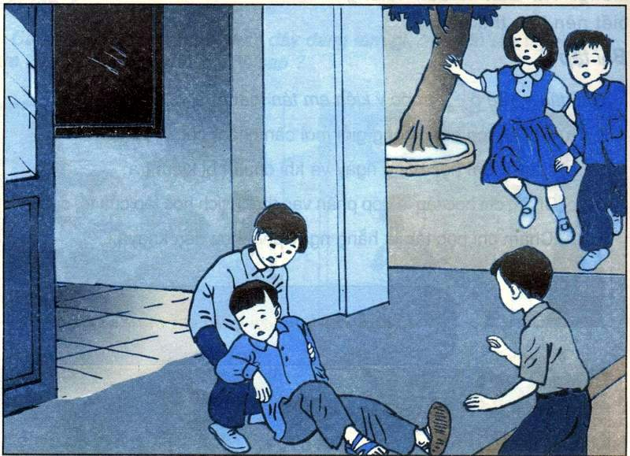
Hoạt động 1: Kể chuyện
Trong giờ ra chơi

Slide 5
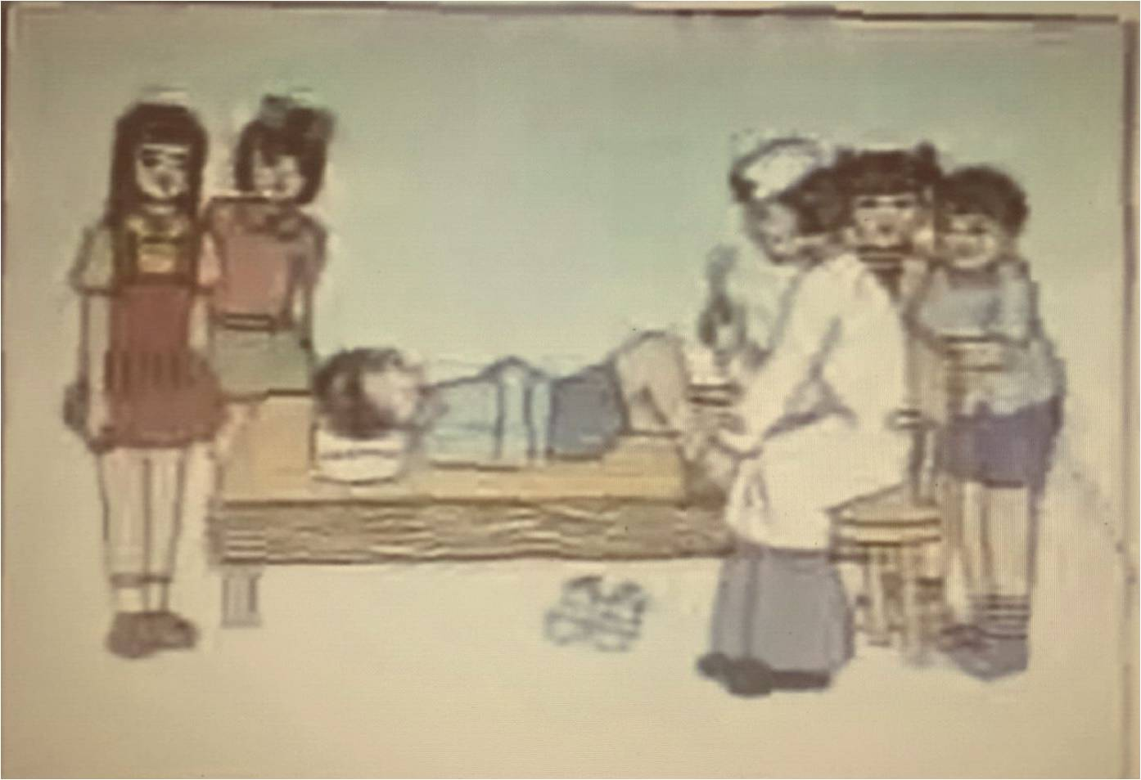
Hoạt động 1: Kể chuyện
Trong giờ ra chơi

Slide 6
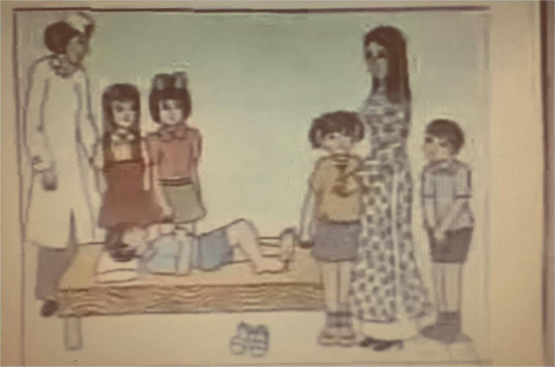
Hoạt động 1: Kể chuyện
Trong giờ ra chơi

Slide 7

Đạo đức: Quan tâm, giúp đỡ bạn (Tiết 1)
Câu 1: Câu chuyện “Trong giờ ra chơi” có những nhân vật nào?
Cường, Hợp, cô giáo, cô y tá và các bạn học sinh lớp 2A.
Câu 2: Câu chuyện ấy diễn ra khi nào?
Câu chuyện “Trong giờ ra chơi” diễn ra vào giờ ra chơi.
Hoạt động 1: Kể chuyện
Trong giờ ra chơi

Slide 8
Câu 3: Khi thấy Cường bị ngã, Hợp và các bạn trong lớp đã làm gì để giúp đỡ Cường ?
Khi thấy Cường bị ngã, Hợp đã chạy đến đỡ bạn dậy, ân cần hỏi thăm. Các bạn trong lớp cùng Hợp đưa Cường đến phòng y tế.
Câu 4: Hợp đã động viên Cường thế nào ?
“Cậu cứ yên tâm nằm nghỉ nhé, chân sẽ không sao đâu. Bọn mình sẽ thưa với cô giáo và chép bài hộ cậu”.
Đạo đức: Quan tâm, giúp đỡ bạn (Tiết 1)
Hoạt động 1: Kể chuyện
Trong giờ ra chơi

Slide 9
Đạo đức: Quan tâm, giúp đỡ bạn (Tiết 1)
Câu 5: Cô giáo Hương đã nói gì với bạn Hợp ?
Cô giáo đã khen Hợp ngoan, Hợp đã biết quan tâm, giúp đỡ bạn.
Câu 6: Em có đồng tình với việc làm của các bạn lớp 2A và bạn Hợp không ? Vì sao ?
Em đồng tình với việc làm của các bạn lớp 2A và bạn Hợp vì các bạn đã biết quan tâm, giúp đỡ Cường.
Hoạt động 1: Kể chuyện
Trong giờ ra chơi

Slide 10
Thứ 2 ngày 5 tháng 11 năm 2018
Đạo đức: Quan tâm giúp đỡ bạn (Tiết 1)
Kết luận
Khi bạn ngã, em cần hỏi thăm và đỡ bạn dậy. Đó là biểu hiện của việc quan tâm, giúp đỡ bạn

Slide 11
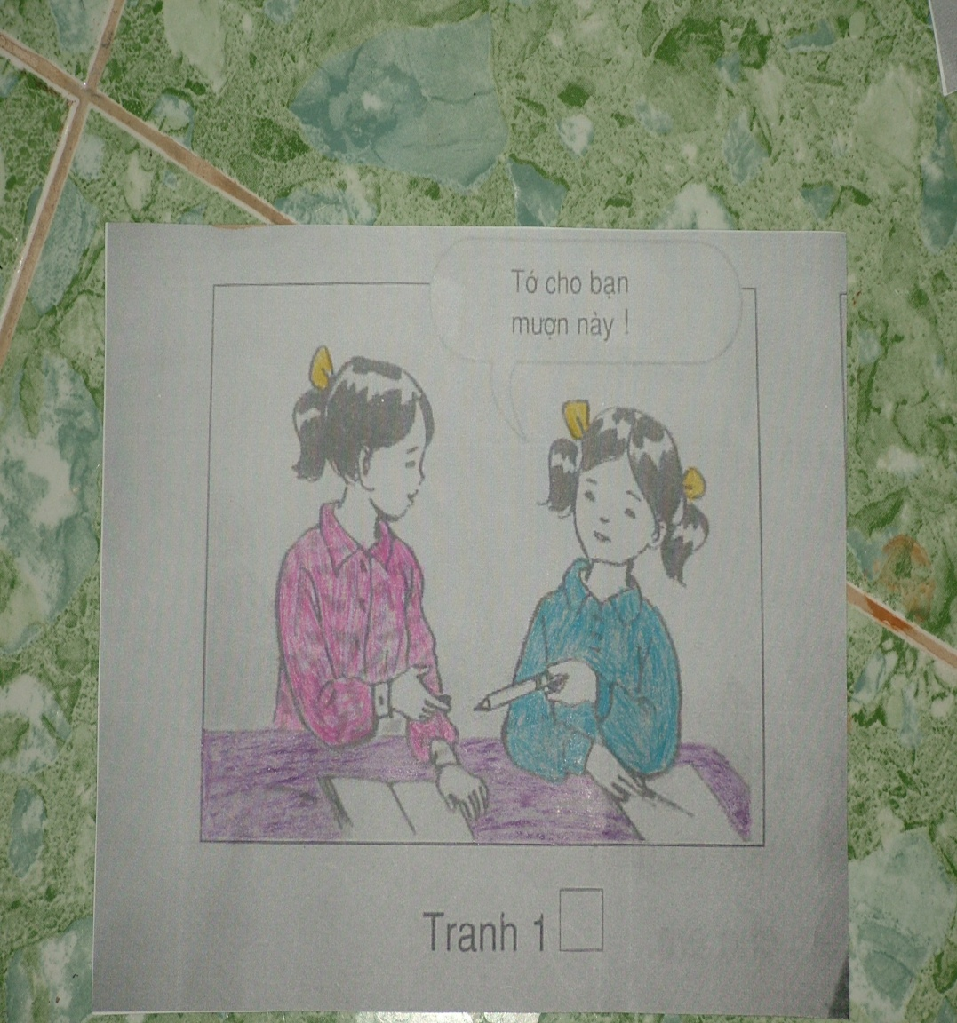
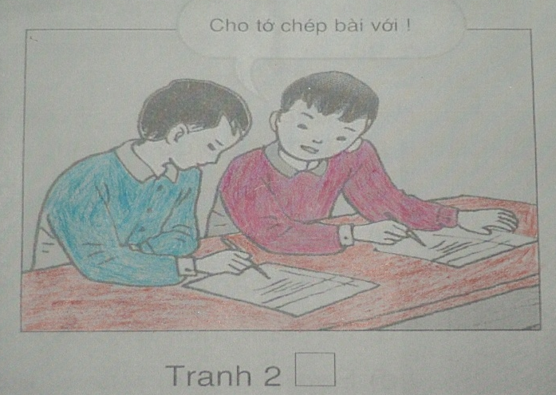
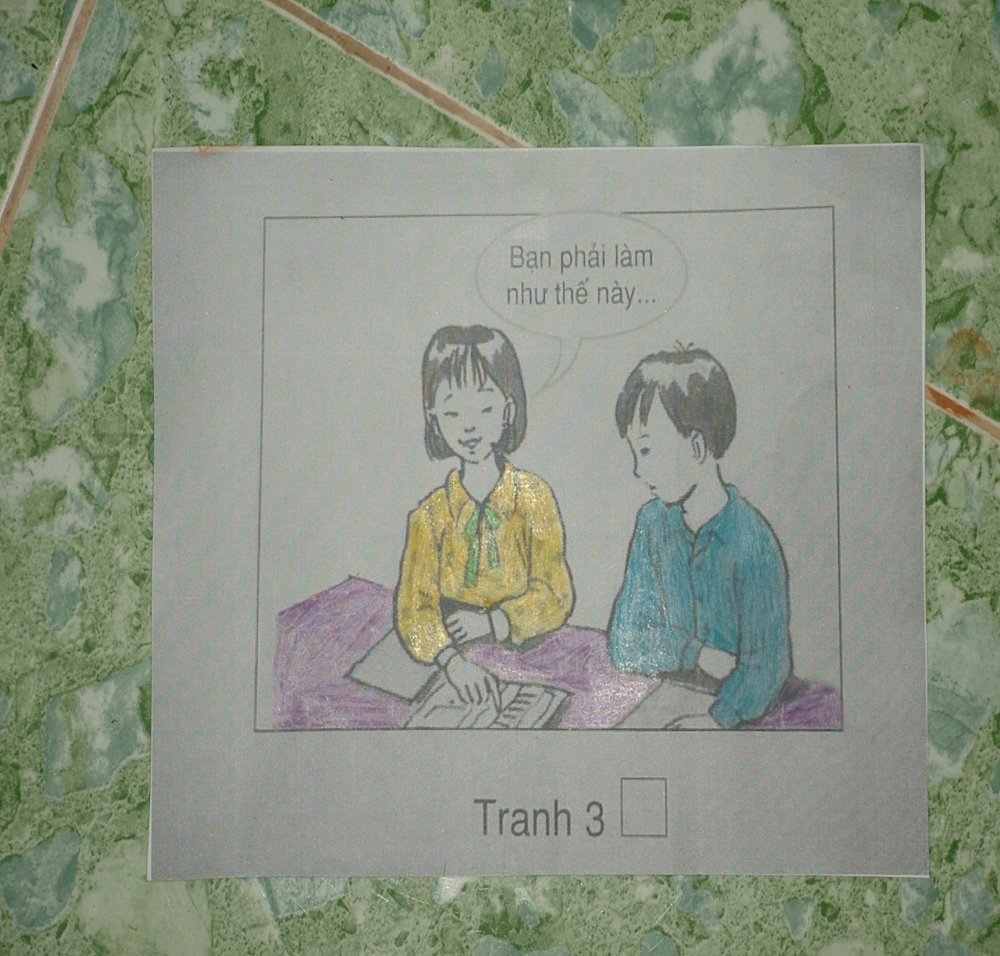
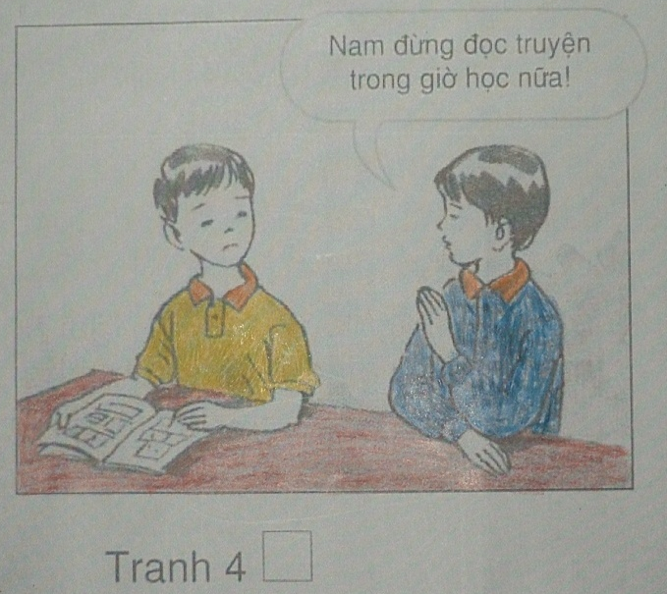
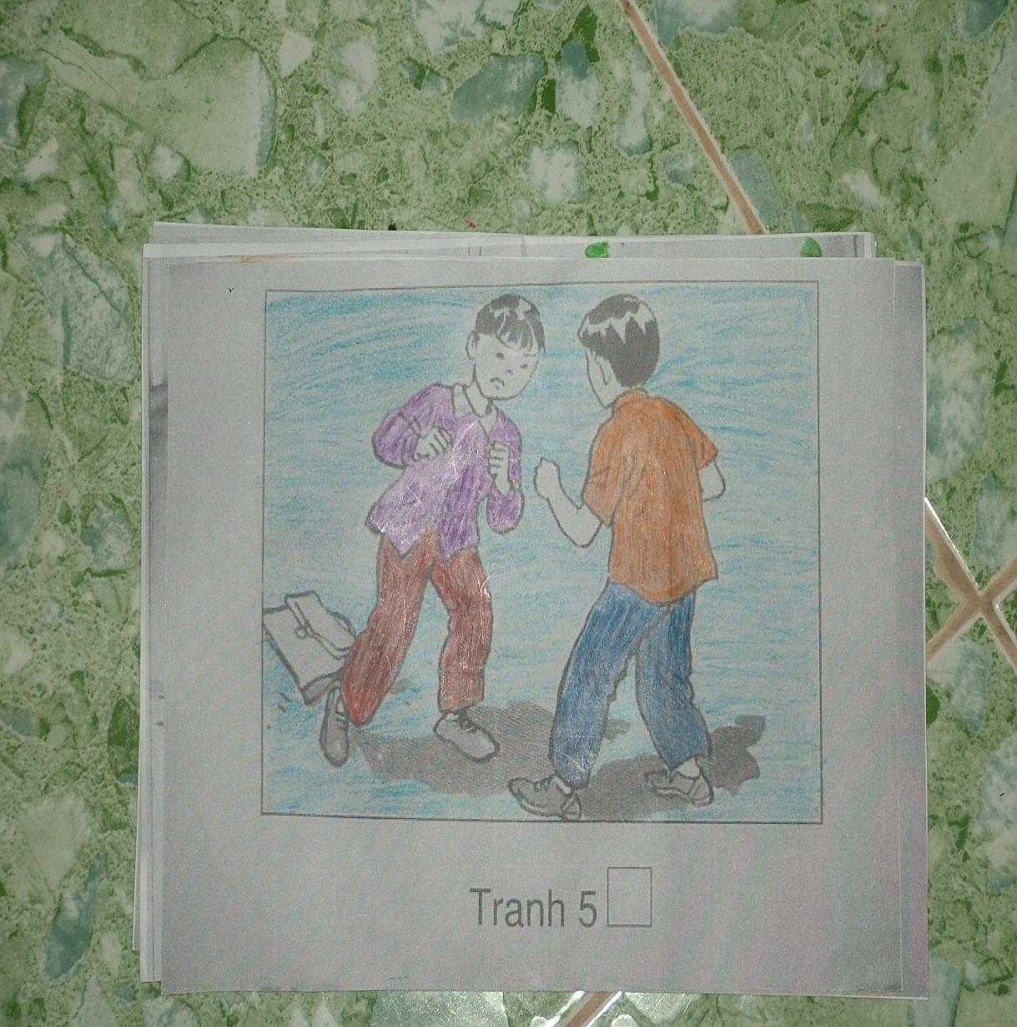
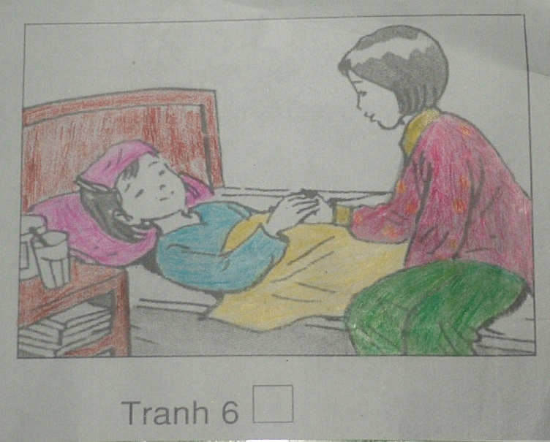
Bài tập 2: Quan sát tranh, đánh dấu + vào ô  dưới những tranh thể hiện hành vi quan tâm giúp đỡ bạn và giải thích tại sao?
Hoạt động 2: Vì sao cần quan tâm giúp đỡ bạn

Slide 12



Cho bạn mượn bút
Đúng
+

Slide 13

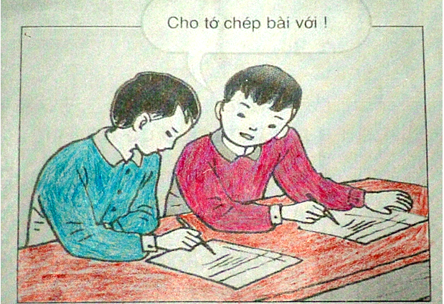

Cho bạn chép bài khi kiểm tra
Sai
Tranh 2

Slide 14
Giảng bài cho bạn
Đúng
+

Slide 15

Nhắc bạn không được xem truyện trong giờ học
Đúng
+

Slide 16
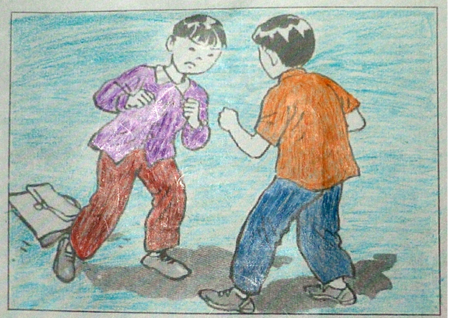
Đánh nhau
Sai
Tranh 5

Slide 17

Thăm bạn ốm
Đúng
+

Slide 18






+
+
+
+

Slide 19
Đạo đức: Quan tâm giúp đỡ bạn (Tiết 1)
Hoạt động 2: Những việc làm quan tâm, giúp đỡ bạn
Kết luận:
Luôn vui vẻ, chan hòa với bạn, sẵn sàng giúp đỡ khi bạn gặp khó khăn trong học tập, trong cuộc sống là quan tâm giúp đỡ bạn bè.

Slide 20
Đạo đức: Quan tâm, giúp đỡ bạn (Tiết 1)
Bài tập 3: Hãy đánh dấu + vào ô trước những ý kiến mà em tán thành.
Cần quan tâm, giúp đỡ bạn vì:
a. Em yêu mến các bạn.
b. Bạn cho em đồ chơi.
c. Bạn nhắc bài cho em trong giờ kiểm tra.
d.Em làm theo lời của thầy giáo, cô giáo.
đ. Bạn che giấu khuyết điểm cho em.
e. Bạn có hoàn cảnh khó khăn.
Hoạt động 3: Vì sao cần quan tâm giúp đỡ bạn
+
+
+

Slide 21
Đạo đức: Quan tâm, giúp đỡ bạn (Tiết 1)
Kết luận:
Hoạt động 3: Vì sao phải quan tâm giúp đỡ bạn
Quan tâm giúp đỡ bạn là việc làm cần thiết của mỗi học sinh. Khi quan tâm đến bạn, em sẽ mang lại niềm vui cho bạn, cho mình và tình bạn ngày thêm thân thiết gắn bó.

Slide 22
Đạo đức: Quan tâm, giúp đỡ bạn (Tiết 1)
Em đã làm gì để thể hiện sự quan tâm giúp đỡ bạn ?
- Mua tăm ủng hộ người mù, mua viết ủng hộ các bạn khuyết tật
Quyên góp sách vở, quần áo tặng bạn nghèo.
Cho bạn mượn đồ dùng học tập.

Slide 23
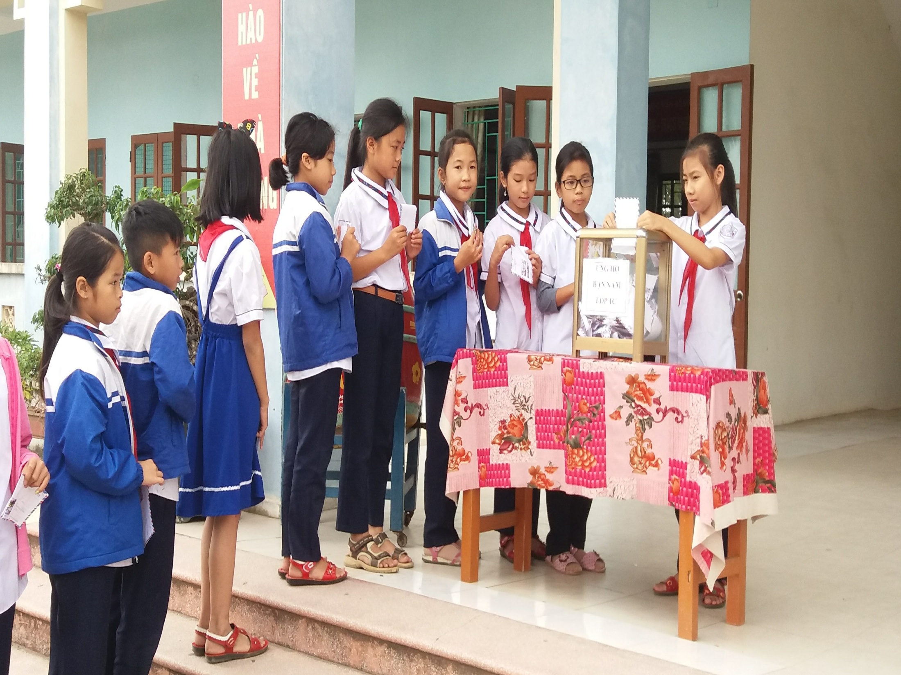

Slide 24
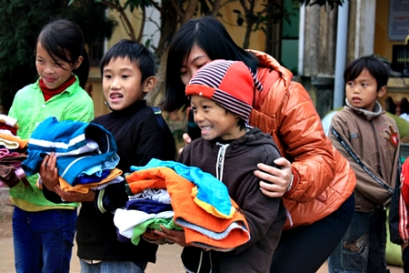

Slide 25
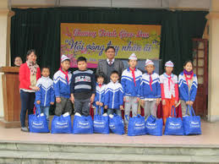

Slide 26
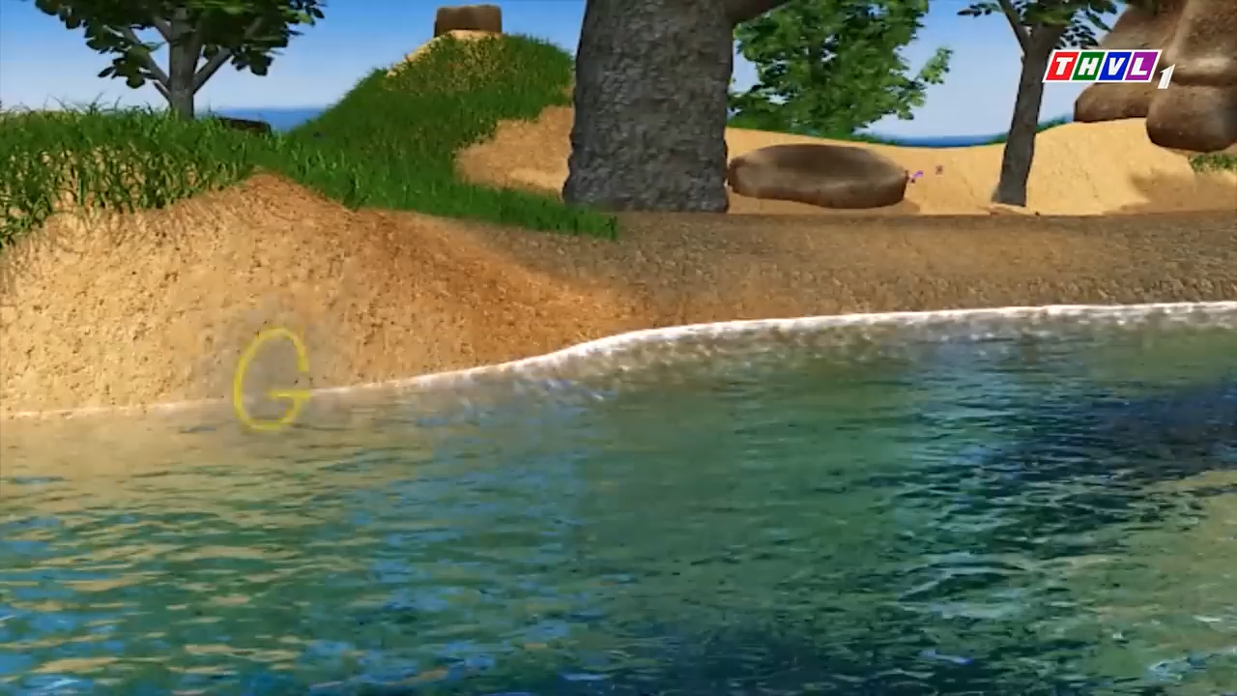

Slide 27
Đạo đức: Quan tâm giúp đỡ bạn bè (Tiết 1)
Ghi nhớ:
Bạn bè như thể anh em,
Quan tâm giúp đỡ càng thêm thân tình

Slide 28


Kính chúc quý thầy cô sức khỏe
Chúc các em chăm ngoan học giỏi

